Slide 1
DATEN Fondium Überblick
DeepCarbPlanner
Air Pressure System

Slide 2
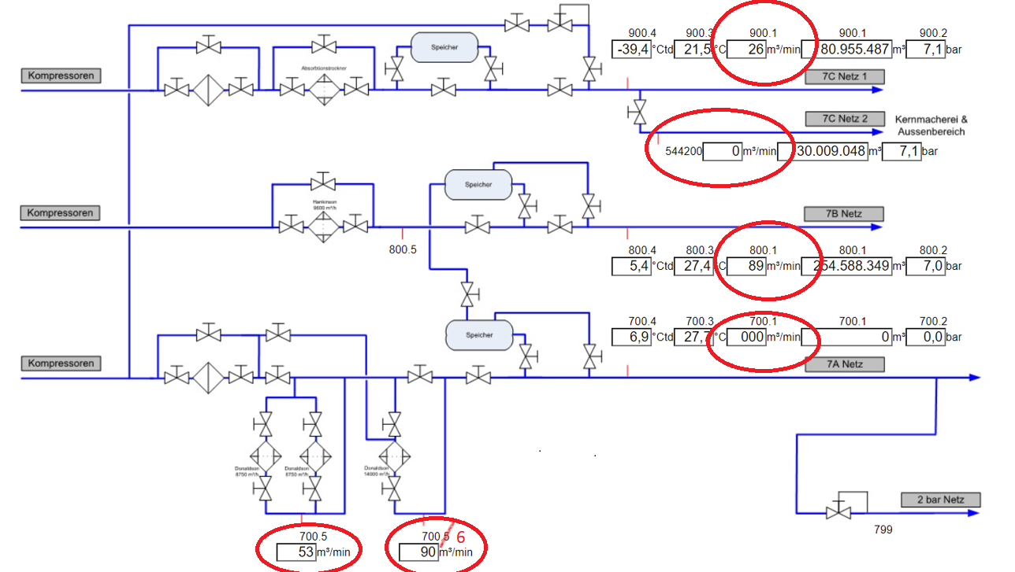
Was für ein System soll beschrieben werden?

Slide 3
Was für ein System soll beschrieben werden?
S
Luft
S
S

Slide 4
Was für ein System soll beschrieben werden?
System mit Luft (feucht hinein, später trocken heraus)
System mit 3 Speichern,17 Rohren und 14 Knotenpunkten
S
Luft
S
S

Slide 5
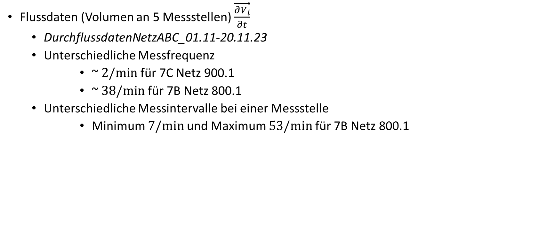
Daten
7C Netz 900.1
Flussdaten (Volumen an 5 Messstellen) $\vec{\frac{∂V_{i}}{∂t}}$
DurchflussdatenNetzABC_01.11-20.11.23
Unterschiedliche Messfrequenz
~ $2/min$für 7C Netz 900.1
~ $38/min$für 7B Netz 800.1
Unterschiedliche Messintervalle bei einer Messstelle
Minimum $7/min$und Maximum $53/min$für 7B Netz 800.1

Slide 6
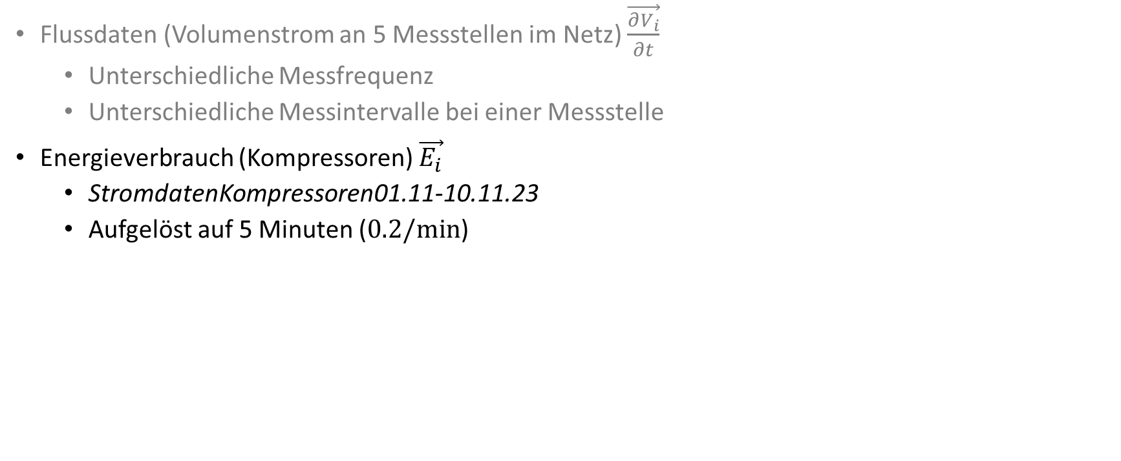
Daten
7C Netz 900.1
Flussdaten (Volumenstrom an 5 Messstellen im Netz) $\vec{\frac{∂V_{i}}{∂t}}$
Unterschiedliche Messfrequenz
Unterschiedliche Messintervalle bei einer Messstelle
Energieverbrauch (Kompressoren) $\vec{E_{i}}$
StromdatenKompressoren01.11-10.11.23
Aufgelöst auf 5 Minuten ($0.2/min$)

Slide 7
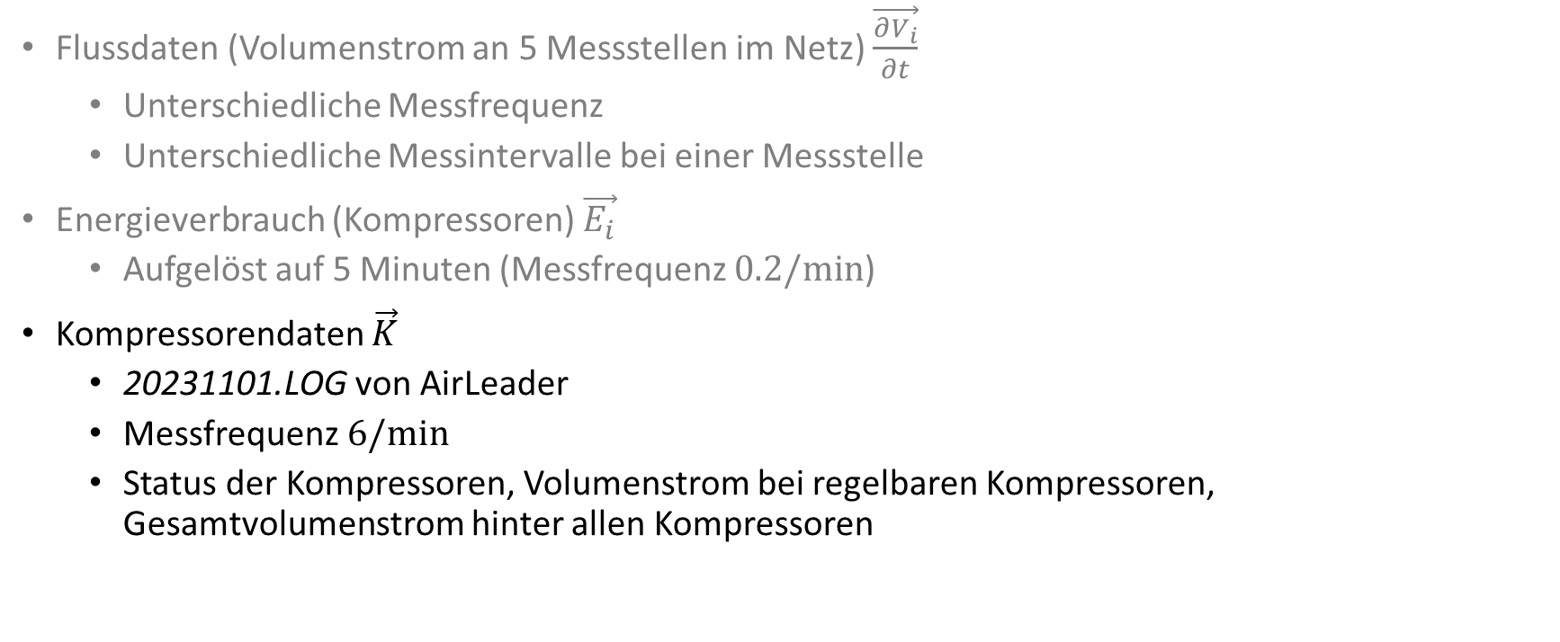
Daten
7C Netz 900.1
Flussdaten (Volumenstrom an 5 Messstellen im Netz) $\vec{\frac{∂V_{i}}{∂t}}$
Unterschiedliche Messfrequenz
Unterschiedliche Messintervalle bei einer Messstelle
Energieverbrauch (Kompressoren) $\vec{E_{i}}$
Aufgelöst auf 5 Minuten (Messfrequenz $0.2/min$)
Kompressorendaten $\vec{K}$
20231101.LOG von AirLeader
Messfrequenz $6/min$
Status der Kompressoren, Volumenstrom bei regelbaren Kompressoren, Gesamtvolumenstrom hinter allen Kompressoren

Slide 8
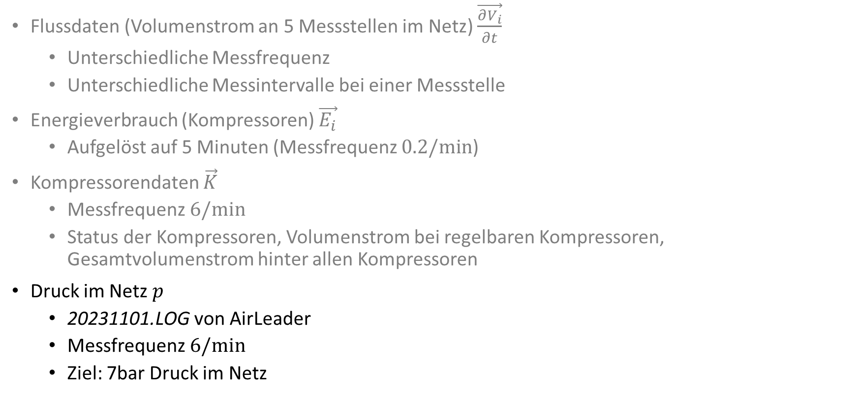
Daten
7C Netz 900.1
Flussdaten (Volumenstrom an 5 Messstellen im Netz) $\vec{\frac{∂V_{i}}{∂t}}$
Unterschiedliche Messfrequenz
Unterschiedliche Messintervalle bei einer Messstelle
Energieverbrauch (Kompressoren) $\vec{E_{i}}$
Aufgelöst auf 5 Minuten (Messfrequenz $0.2/min$)
Kompressorendaten $\vec{K}$
Messfrequenz $6/min$
Status der Kompressoren, Volumenstrom bei regelbaren Kompressoren, Gesamtvolumenstrom hinter allen Kompressoren
Druck im Netz $p$
20231101.LOG von AirLeader
Messfrequenz $6/min$
Ziel: 7bar Druck im Netz

Slide 9
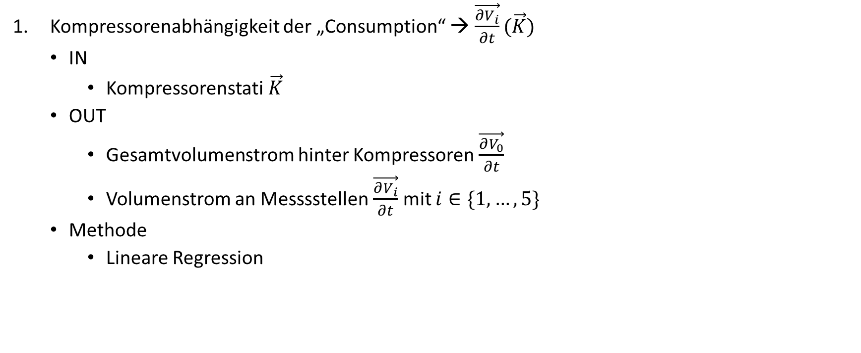
Idee
Kompressorenabhängigkeit der „Consumption“ → $\vec{\frac{∂V_{i}}{∂t}}(\vec{K})$
IN
Kompressorenstati$\vec{K}$
OUT
Gesamtvolumenstrom hinter Kompressoren $\vec{\frac{∂V_{0}}{∂t}}$
Volumenstrom an Messsstellen $\vec{\frac{∂V_{i}}{∂t}}$ mit $i∈\{1,…,5\}$
Methode
Lineare Regression

Slide 10
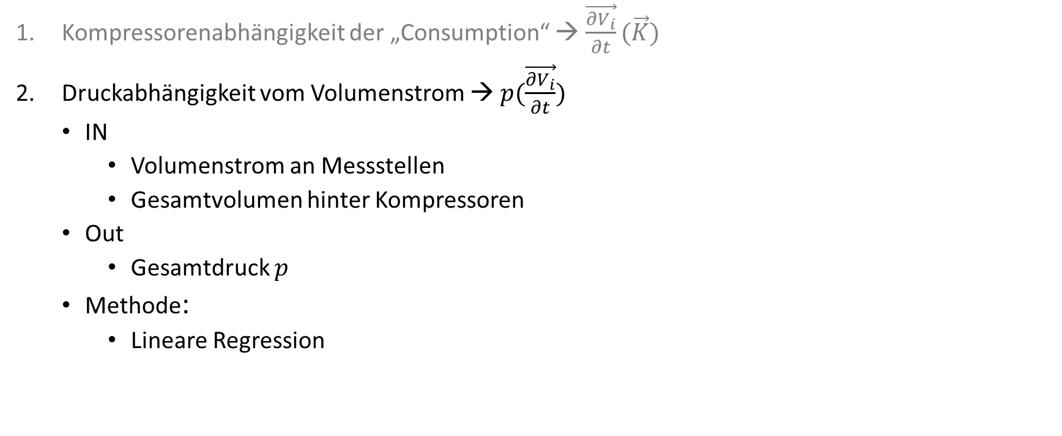
Idee
Kompressorenabhängigkeit der „Consumption“ → $\vec{\frac{∂V_{i}}{∂t}}(\vec{K})$
Druckabhängigkeit vom Volumenstrom → $p(\vec{\frac{∂V_{i}}{∂t}})$
IN
Volumenstrom an Messstellen
Gesamtvolumen hinter Kompressoren
Out
Gesamtdruck $p$
Methode:
Lineare Regression

Slide 11
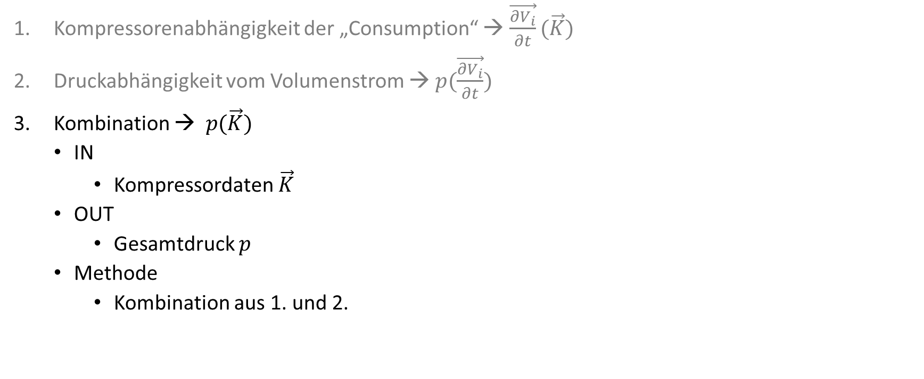
Idee
Kompressorenabhängigkeit der „Consumption“ → $\vec{\frac{∂V_{i}}{∂t}}(\vec{K})$
Druckabhängigkeit vom Volumenstrom → $p(\vec{\frac{∂V_{i}}{∂t}})$
Kombination → $p(\vec{K})$
IN
Kompressordaten $\vec{K}$
OUT
Gesamtdruck $p$
Methode
Kombination aus 1. und 2.

Slide 12
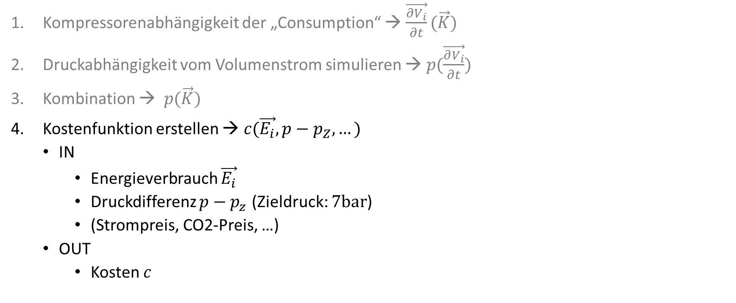
Idee
Kompressorenabhängigkeit der „Consumption“ → $\vec{\frac{∂V_{i}}{∂t}}(\vec{K})$
Druckabhängigkeit vom Volumenstrom simulieren → $p(\vec{\frac{∂V_{i}}{∂t}})$
Kombination → $p(\vec{K})$
Kostenfunktion erstellen → $c(\vec{E_{i}},p−p_{Z},…)$
IN
Energieverbrauch $\vec{E_{i}}$
Druckdifferenz $p−p_{z}$ (Zieldruck: $7bar$)
(Strompreis, CO2-Preis, …)
OUT
Kosten $c$

Slide 13
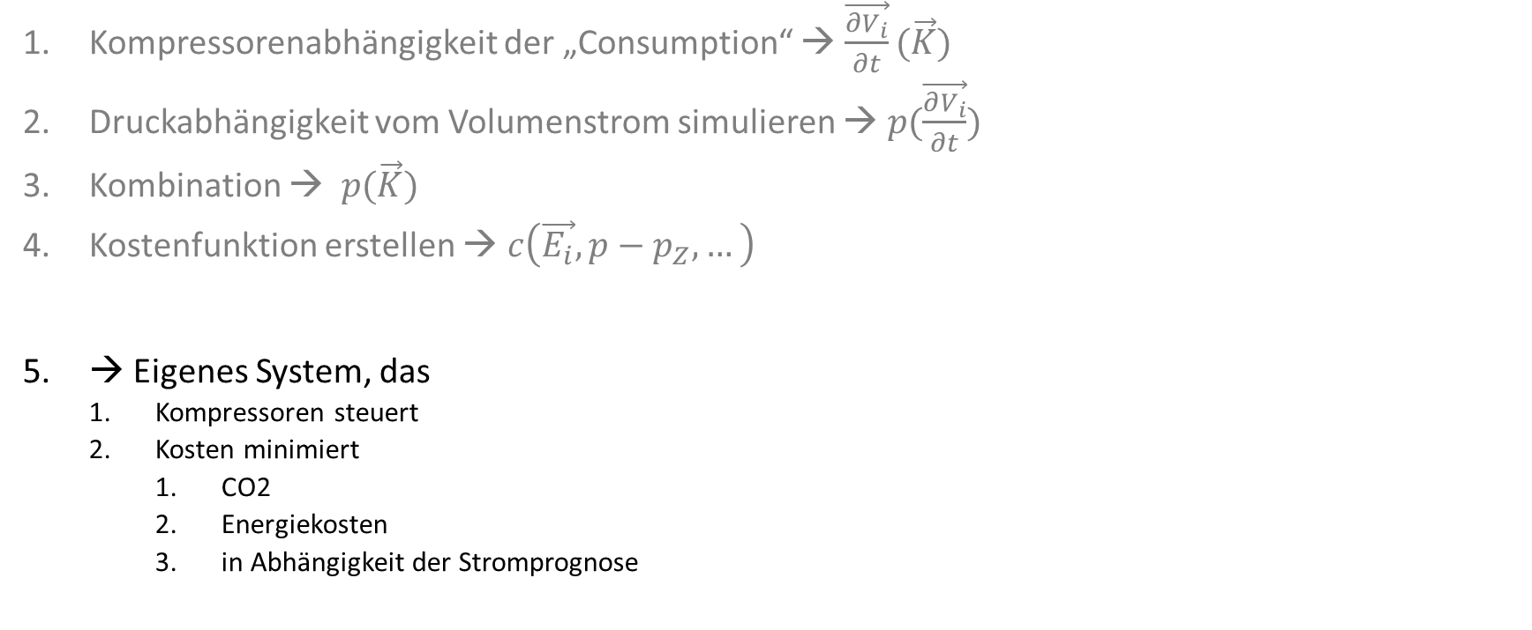
Idee
Kompressorenabhängigkeit der „Consumption“ → $\vec{\frac{∂V_{i}}{∂t}}(\vec{K})$
Druckabhängigkeit vom Volumenstrom simulieren → $p(\vec{\frac{∂V_{i}}{∂t}})$
Kombination → $p(\vec{K})$
Kostenfunktion erstellen → $c\left(\vec{E_{i}},p−p_{Z},…\right)$
→ Eigenes System, das
Kompressoren steuert
Kosten minimiert
CO2
Energiekosten
in Abhängigkeit der Stromprognose

Slide 14
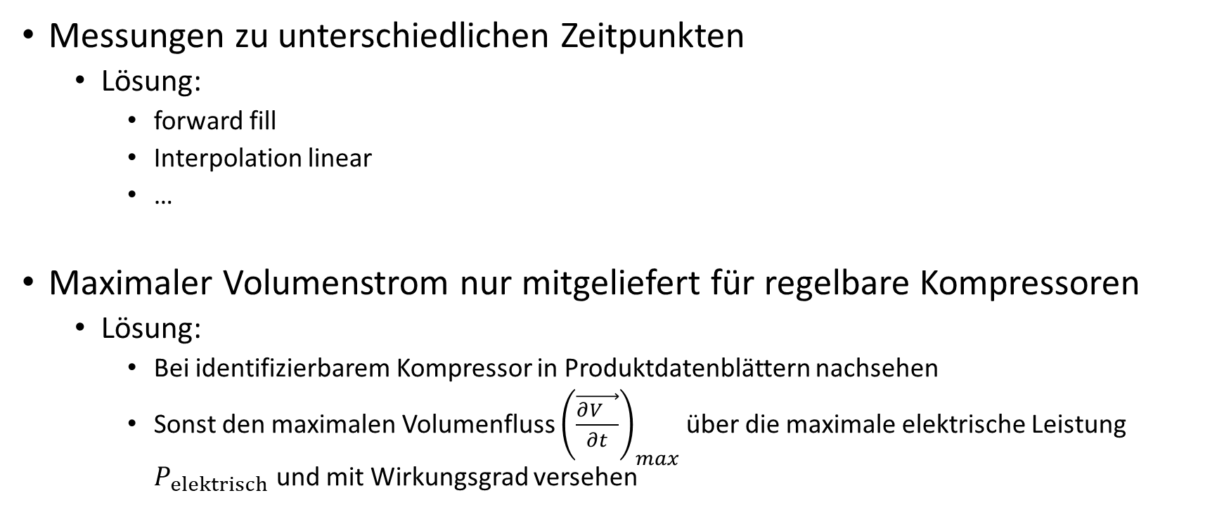
Ungenügende Daten - Probleme
Messungen zu unterschiedlichen Zeitpunkten
Lösung:
forward fill
Interpolation linear
…
Maximaler Volumenstrom nur mitgeliefert für regelbare Kompressoren
Lösung:
Bei identifizierbarem Kompressor in Produktdatenblättern nachsehen
Sonst den maximalen Volumenfluss ${\left(\vec{\frac{∂V_{}}{∂t}}\right)}_{max}$über die maximale elektrische Leistung $P_{elektrisch}$ und mit Wirkungsgrad versehen

Slide 15
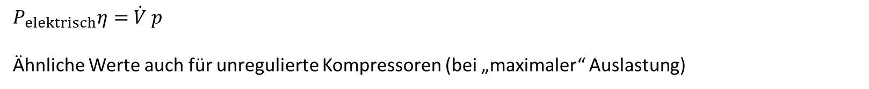
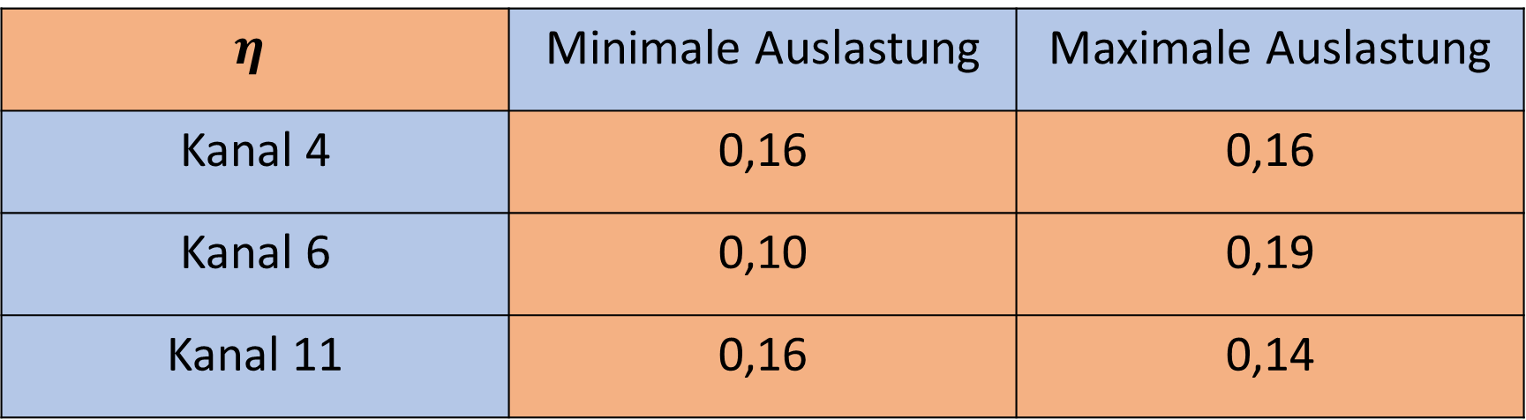
Effizienz der regelbaren Kompressoren
$$η$$ | Minimale Auslastung | Maximale Auslastung
Kanal 4 | 0,16 | 0,16
Kanal 6 | 0,10 | 0,19
Kanal 11 | 0,16 | 0,14
$P_{elektrisch}η=$ $\dot{V} p$
Ähnliche Werte auch für unregulierte Kompressoren (bei „maximaler“ Auslastung)

Slide 16
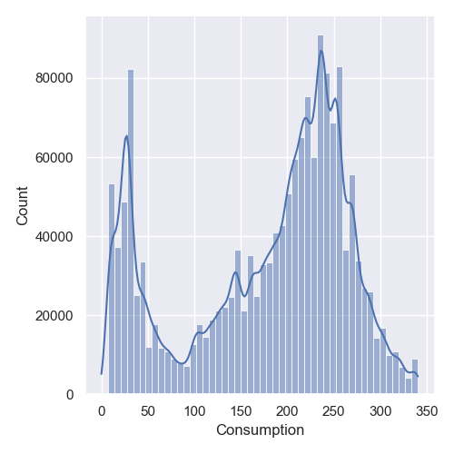
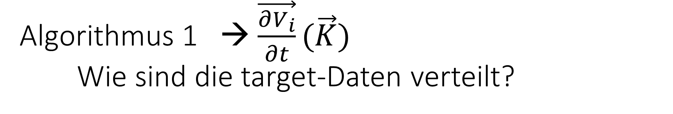
Algorithmus 1 → $\vec{\frac{∂V_{i}}{∂t}}(\vec{K})$ Wie sind die target-Daten verteilt?
Nicht normalverteilt

Slide 17
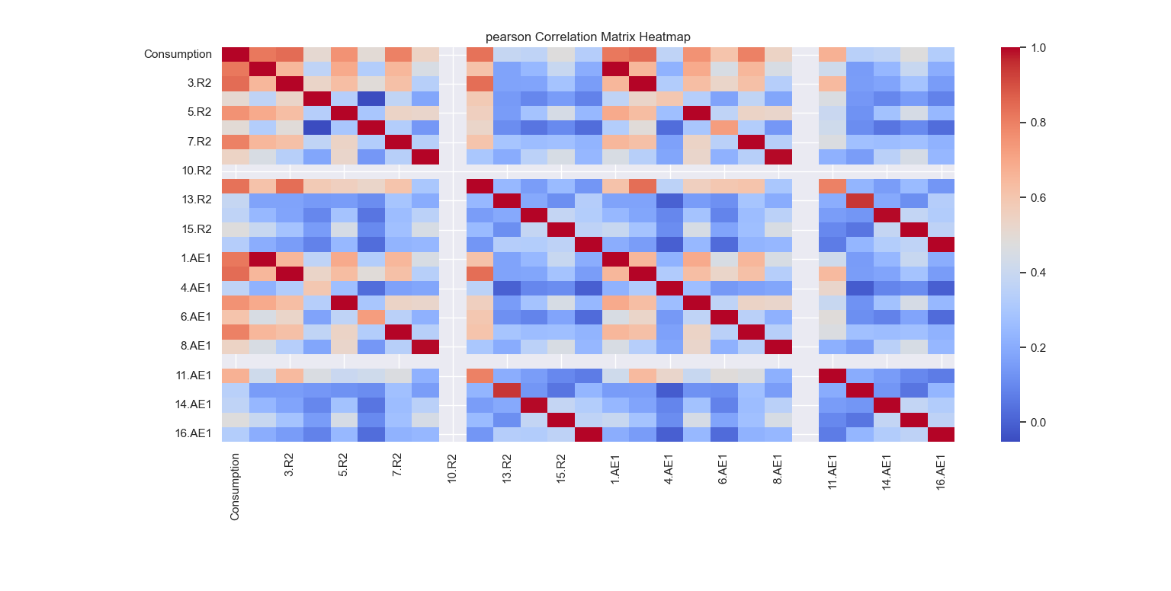

Algorithmus 1 → $\vec{\frac{∂V_{i}}{∂t}}(\vec{K})$ Wie sind die predictor-Daten korreliert?
Diagonale ist Autocorrelation
Diagonalen der Teilmatritzen beschreiben r(i.R2,i.AE1)
„Ausschließlich“ positiv korreliert
Reminder: 4,6,11 sind regelbar

Slide 18
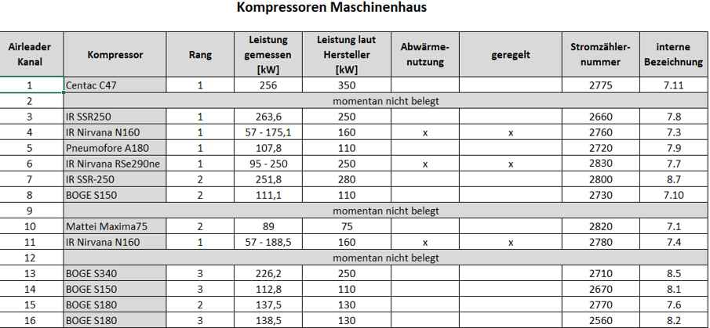
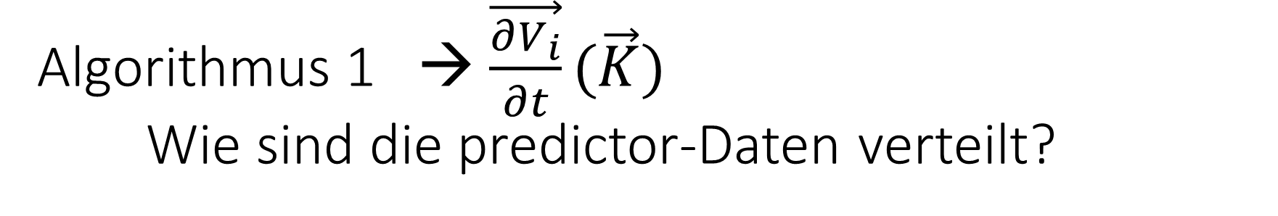
Algorithmus 1 → $\vec{\frac{∂V_{i}}{∂t}}(\vec{K})$ Wie sind die predictor-Daten verteilt?

Slide 19
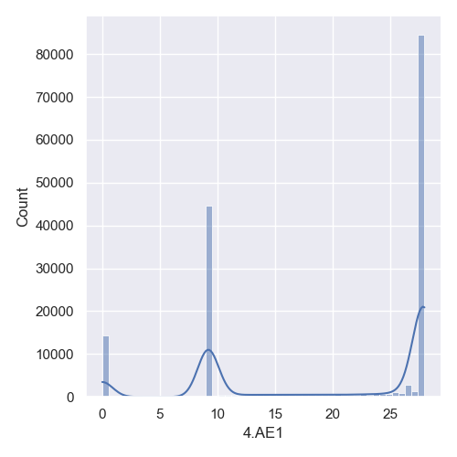
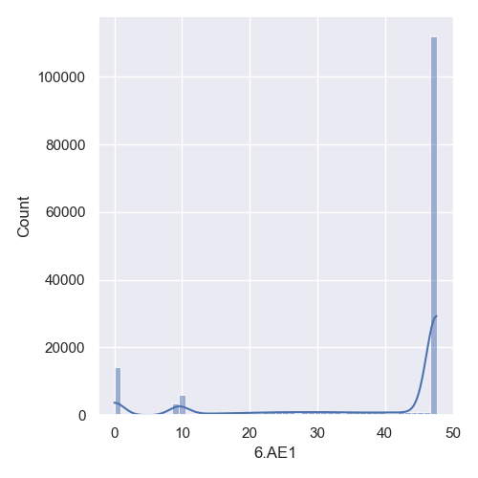
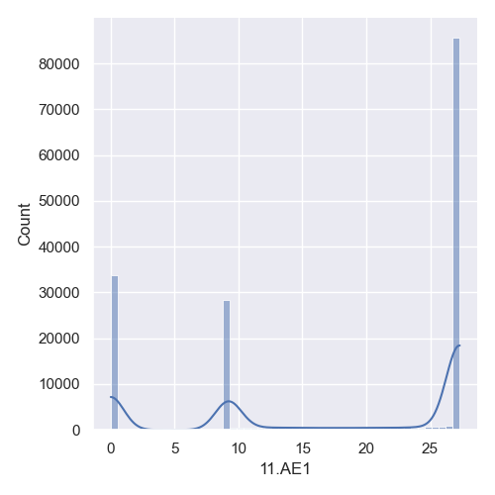
Algorithmus 1 → $\vec{\frac{∂V_{i}}{∂t}}(\vec{K})$ Wie sind die predictor-Daten verteilt?
2 aktive Zustände (voll an und teilweise an)

Slide 20

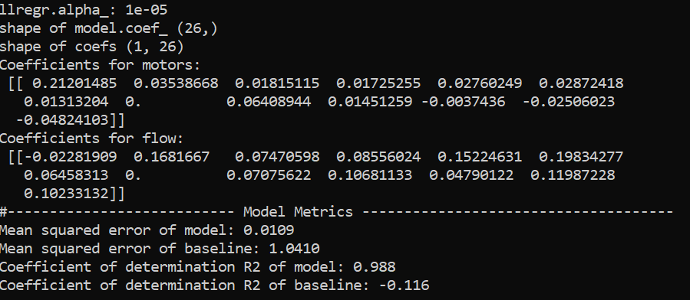

Algorithmus 1 → $\vec{\frac{∂V_{i}}{∂t}}\left(\vec{K}\right)$ Naiver Versuch – lineare Regression
Lineare Regression mit Lasso Regularisierung

Slide 21
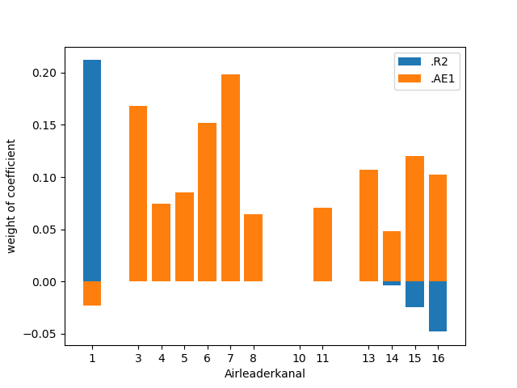
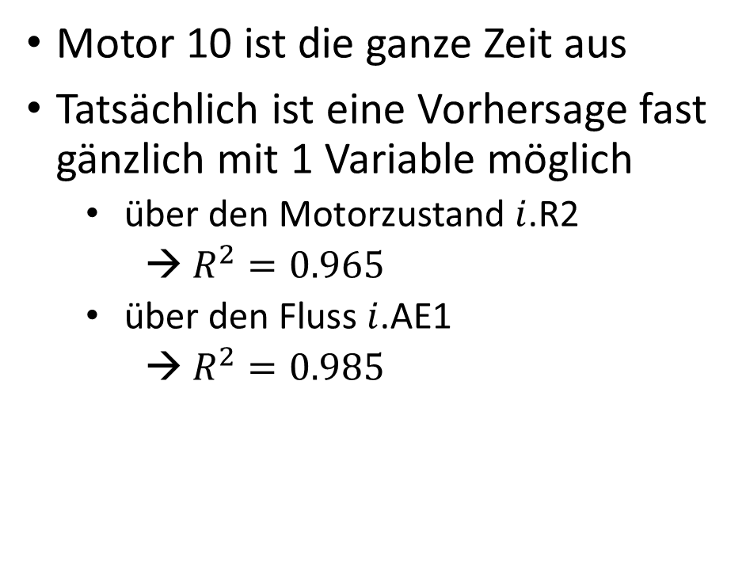
Algorithmus 1 → $\vec{\frac{∂V_{i}}{∂t}}\left(\vec{K}\right)$ Naiver Versuch – lineare Regression
Motor 10 ist die ganze Zeit aus
Tatsächlich ist eine Vorhersage fast gänzlich mit 1 Variable möglich
über den Motorzustand $i$.R2
→ $R^{2}=0.965$
über den Fluss$i$.AE1
→ $R^{2}=0.985$

Slide 22
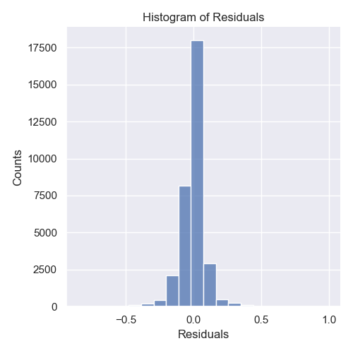
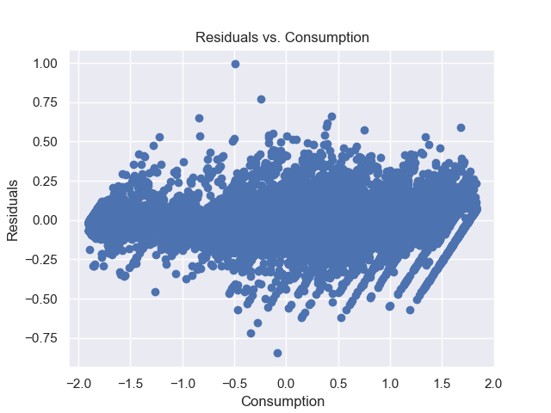
Algorithmus 1 → $\vec{\frac{∂V_{i}}{∂t}}\left(\vec{K}\right)$ Naiver Versuch – lineare Regression

Slide 23
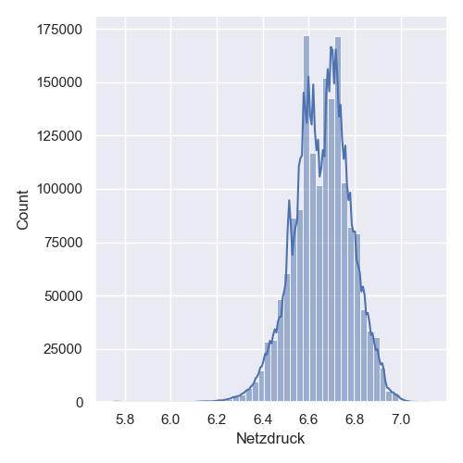
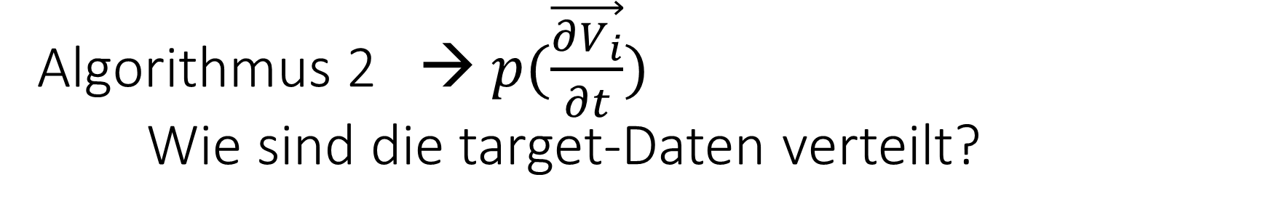
Algorithmus 2 → $p(\vec{\frac{∂V_{i}}{∂t}})$ Wie sind die target-Daten verteilt?
Netzdruck p besitzt Erwartungswert unterhalb von 7 bar → Optimierungspotential

Slide 24
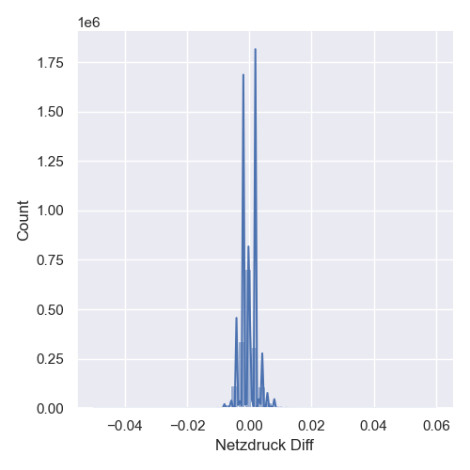

Algorithmus 2 → $p(\vec{\frac{∂V_{i}}{∂t}})$ Wie sind die target-Daten verteilt?
Physikalisch naheliegender an $\vec{\frac{∂V_{i}}{∂t}}$ ist die Änderung des Drucks $\vec{\frac{∂p}{∂t}}$

Slide 25
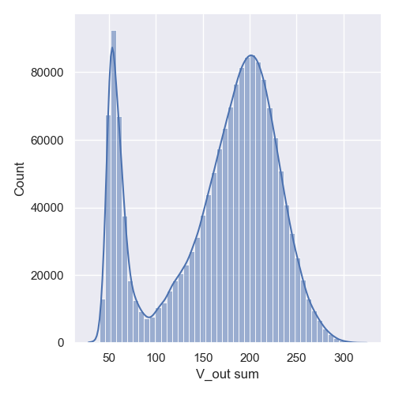
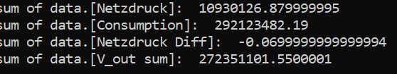
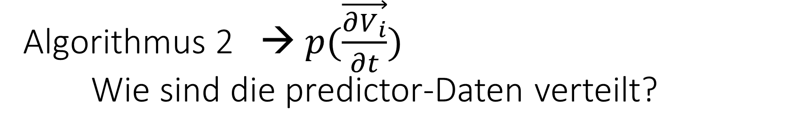
Algorithmus 2 → $p(\vec{\frac{∂V_{i}}{∂t}})$ Wie sind die predictor-Daten verteilt?
Summierung der 3 einzelnen Abgänge ("7B Netz 800.1", "7C Netz 900.1", "7A Netz 700.1“) zu „V_out sum“
Leichte Leckage (~10%)

Slide 26
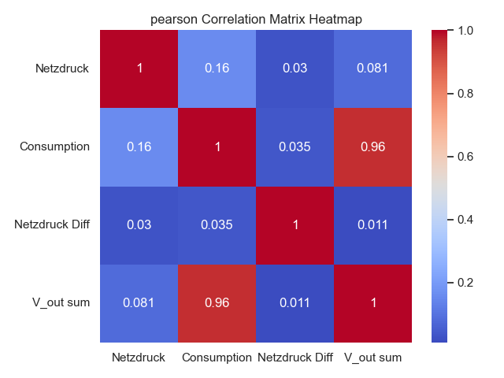

Algorithmus 2 → $p(\vec{\frac{∂V_{i}}{∂t}})$ Wie sind die predictor-Daten korreliert?
Positiver Pearson-Koeffizient zwischen „Consumption“ und „V_out“
Daten werden bereits geregelt

Slide 27
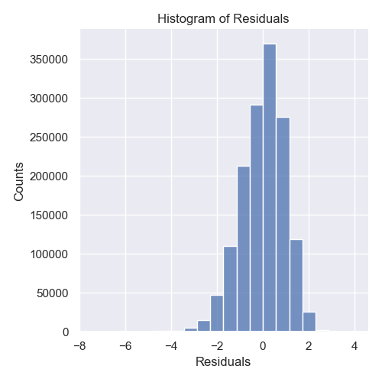
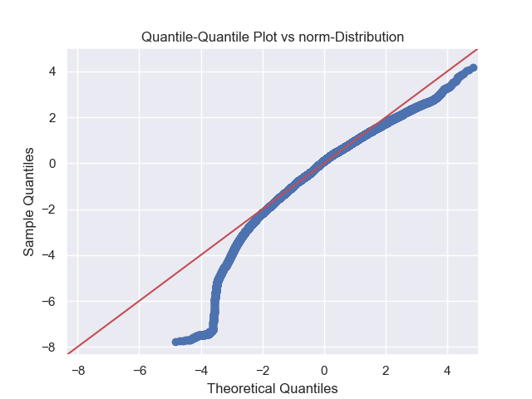
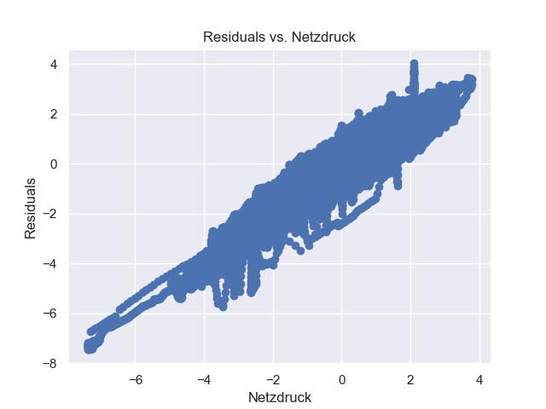


Algorithmus 2 → $p(\vec{\frac{∂V_{i}}{∂t}})$ Naiver Versuch – lineare Regression
Lineare Regression ohne Regularisierung → $R^{2}<0.3$

Slide 28
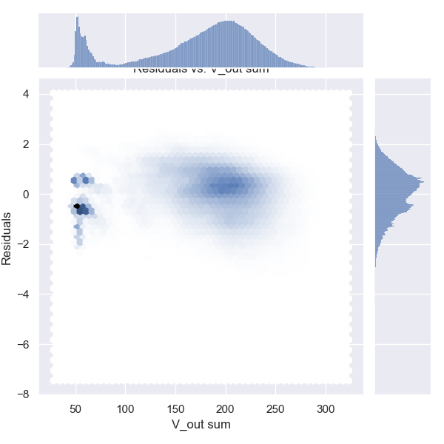
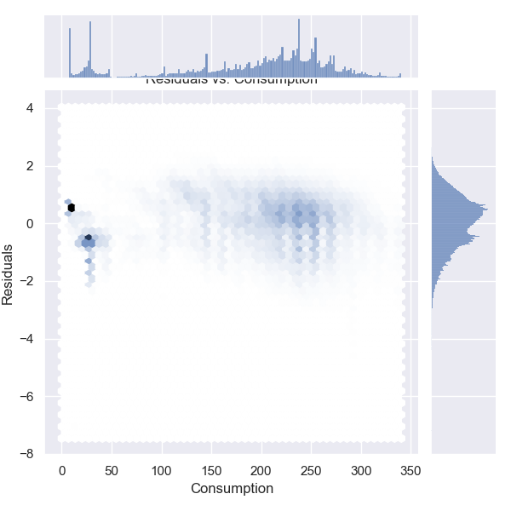
Algorithmus 2 → $p(\vec{\frac{∂V_{i}}{∂t}})$ Naiver Versuch – lineare Regression

Slide 29
Algorithmus 2 → $p(\vec{\frac{∂V_{i}}{∂t}})$ Naiver Versuch – lineare Regression

Slide 30
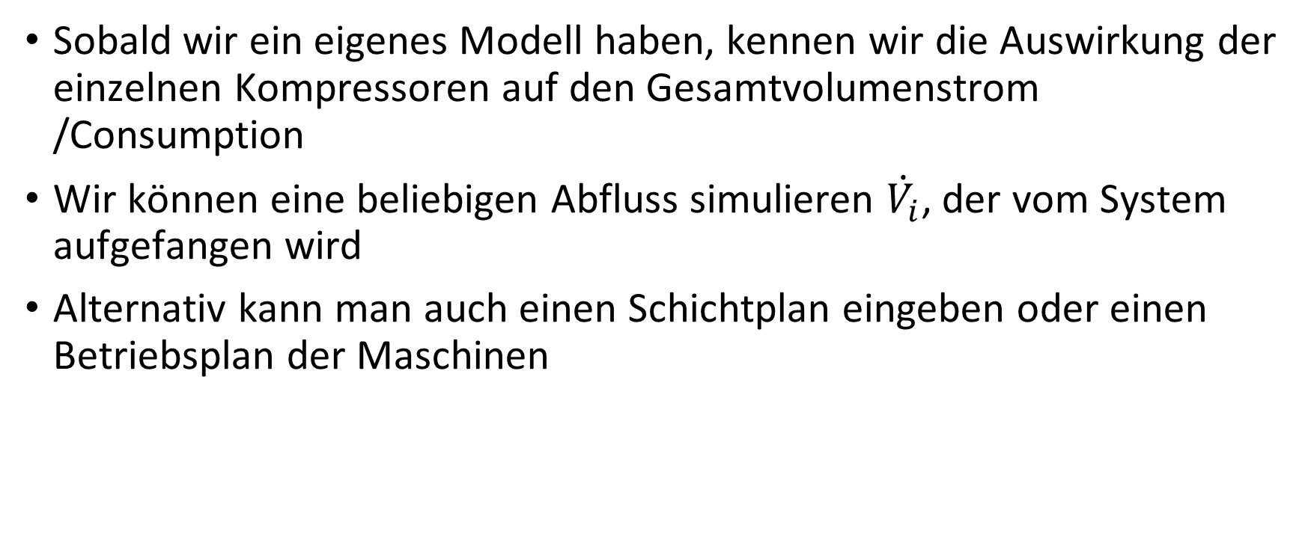
Idee für eigenes Modell
Sobald wir ein eigenes Modell haben, kennen wir die Auswirkung der einzelnen Kompressoren auf den Gesamtvolumenstrom /Consumption
Wir können eine beliebigen Abfluss simulieren $\dot{V_{i}}$, der vom System aufgefangen wird
Alternativ kann man auch einen Schichtplan eingeben oder einen Betriebsplan der Maschinen

